Slide 1
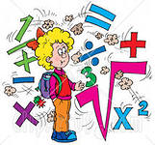
Внеклассная работа по математике

Slide 2
Основные цели проведения внеклассной работы по математике :
1. Определить степень заинтересованности учеников и учителей во внеклассной работе по математике.
2. Определить степень совпадения интересов педагога и учеников.
3. Определить место внеклассной работы по математике средних и старших классов в школьной жизни.
4. Определить направленность этой внеклассной работы.

Slide 3
Классификация внеклассной работы и её цели
1.Работа с учащимися отстающими от других в изучении программного материала, т.е. дополнительные занятия по математике.
Цель. Ликвидация пробелов и предупреждение неуспеваемости.

Slide 4
Классификация внеклассной работы и её цели
2.Работа с учащимися проявляющими интерес к математике
Цели:
1. Развитие и углубление знаний по программному материалу.
2. Привитие им навыков исследовательской работы.
3. Воспитание культуры математического мышления.
4. Развитие представлений о практическом применении математики

Slide 5
Классификация внеклассной работы и её цели
3. Работа с учащимися по развитию интереса в изучении математики
Цель: Развитие интересов математики

Slide 6
Роль внеклассной работы по математике и методика её проведения
Подготовка учащихся, отстающих от других в изучении программного материала
1. Дополнительные (внеклассные) занятия по математике целесообразно проводить с небольшими группами отстающих
2. Следует максимально индивидуализировать эти занятия
3. Занятия с отстающими в школе целесообразно проводить не чаще одного раза в неделю
5. Дополнительные занятия по математике, как правило, должны иметь обучающий характер

Slide 7
Роль внеклассной работы по математике методика её проведения
Подготовка учащихся, проявляющих к изучению математики повышенный интерес и способности
1. Пробуждение и развитие устойчивого интереса учащихся к математике и ее приложениям.
2. Расширение и углубление знаний учащихся по программному материалу.
3. Оптимальное развитие математических способностей у учащихся и привитие учащимся определенных навыков научно-исследовательского характера.
4. Воспитание высокой культуры математического мышления.

Slide 8
Подготовка учащихся, проявляющих к изучению математики повышенный интерес и способности
5. Развитие у учащихся умения самостоятельно и творчески работать с учебной и научно-популярной литературой.
6. Расширение и углубление представлений учащихся о практическом значении математики в технике и практике социалистического строительства.
7. Расширение и углубление представлений учащихся о культурно-исторической ценности математики.
8. Воспитание учащихся чувства коллективизма и умения сочетать индивидуальную работу с коллективной.
9. Установление более тесных деловых контактов между учителем математики и учащимися и на этой основе более глубокое изучение познавательных интересов и запросов школьников.

Slide 9
ВИДЫ ВНЕКЛАССНОЙ РАБОТЫ ПО МАТЕМАТИКЕ
1. Математический кружок.
2. Факультатив.
3. Олимпиады конкурсы, викторины.
4. Математические олимпиады.
5. Математические дискуссии.
6. Неделя математики.
7. Школьная и классная математическая печать.
8. Изготовление математических моделей.
9. Математические экскурсии.

Slide 10
ВИДЫ ВНЕКЛАССНОЙ РАБОТЫ ПО МАТЕМАТИКЕ
Математический кружок - одна из наиболее действенных и эффективных форм внеклассных занятий. В основе кружковой работы лежит принцип строгой добровольности. Обычно кружковые занятия организуются для хорошо успевающих учащихся.
факультативные занятия по математике. факультативные занятия производится на добровольных началах в соответствий с их интересами. Не следует принуждать учащихся обязательно изучать факультативные предметы.

Slide 11
ВИДЫ ВНЕКЛАССНОЙ РАБОТЫ ПО МАТЕМАТИКЕ
Школьные математические олимпиады. Представляют собой более массовые соревнования, поскольку они охватывают учеников не одного, а всех параллельных классов школы. Олимпиады в школе проводятся несколько раз в год с целью повышения интереса учеников к математике, расширения их мировоззрения, выявления наиболее способных учеников, подведения итогов работы математических кружков или клуба юных математиков, повышение общего уровня преподавания математики в средних и старших классах.

Slide 12
ВИДЫ ВНЕКЛАССНОЙ РАБОТЫ ПО МАТЕМАТИКЕ
математические вечера; математические экскурсии;
внеклассное чтение математической литературы;
математические рефераты и сочинения; школьная математическая печать.

Slide 13
Заключение
Внеурочная работа по математике предоставляет школьникам дополнительные возможности для развития способностей, прививает интерес к математике. Главное назначение внеклассной работы – не только расширение и углубление теоретического материала, изученного на уроках, но и развитию умений применять полученные на уроках знания к решению –нестандартных задач, воспитанию у учеников определенной культуры работы над задачей.

Slide 14
Игра «Умники и умницы» 6-е классы МБОУ СОШ №11 г. Волжского
Игра проводилась в рамках декады естественно-математического цикла. Вопросы были подобраны по предметам: математика, биология, география.

Slide 15
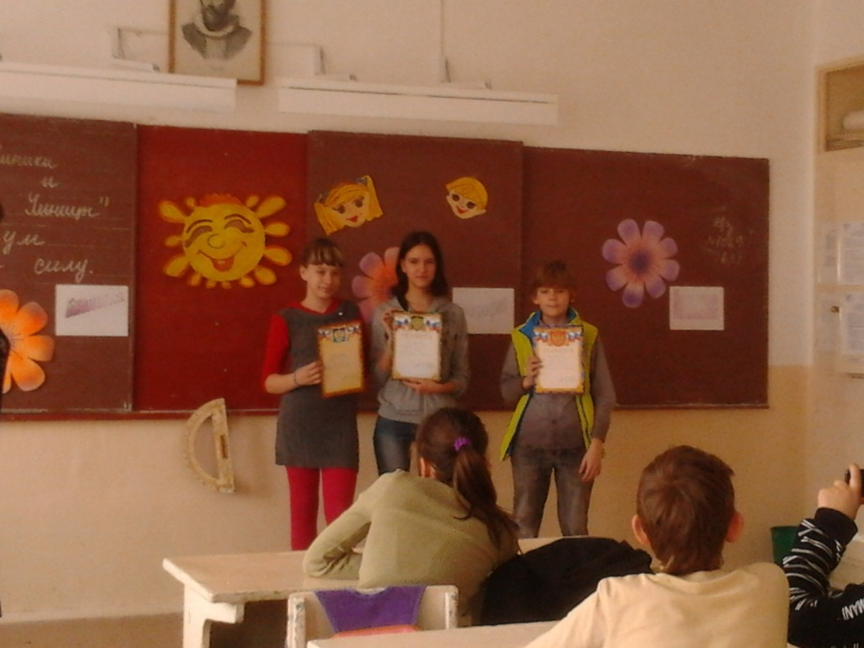
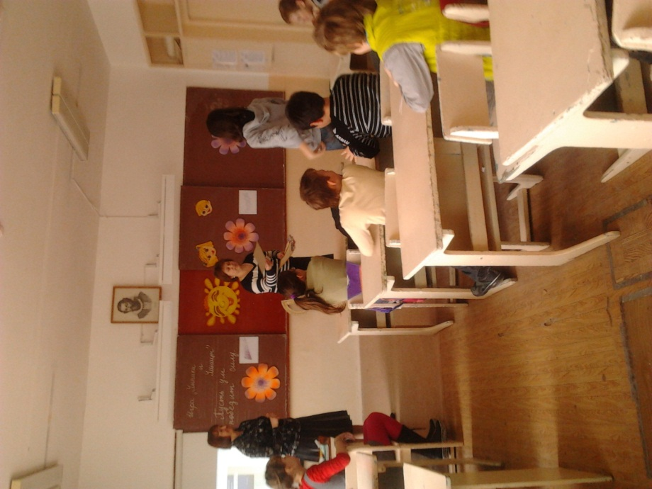
Игра «умники и умницы»

